Slide 2
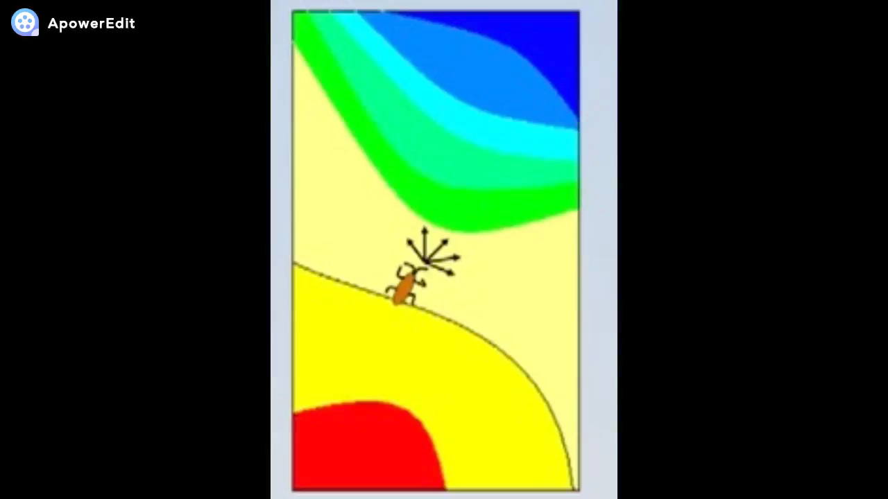
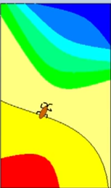






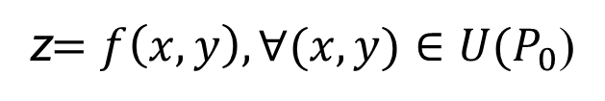

问题提出：
一块长方形的金属板，受热产生如图温度分布。设一个小虫在板中逃生至某处，问该虫应该沿着什么方向爬行，才能最快到达两款的地点？
解决方法：
应该沿着由热变冷变化最剧烈的方向爬行。
z$=f\left(x,y\right),∀(x,y)∈U(P_{0}$)
$$y$$
$$\vec{l}$$
$$\vec{l}$$
$$P_{0}$$
$$P_{0}$$
$$O$$
$$x$$

Slide 3
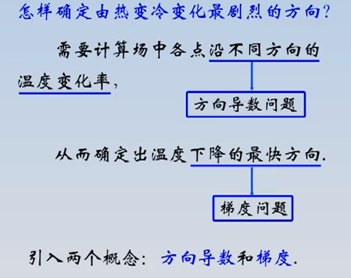

Slide 4
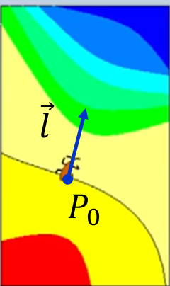
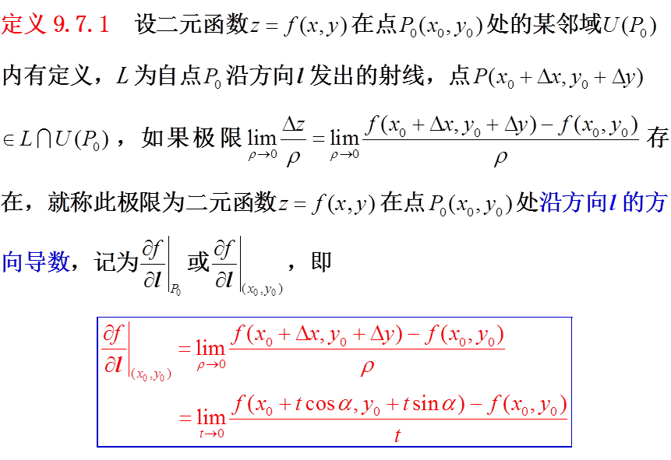


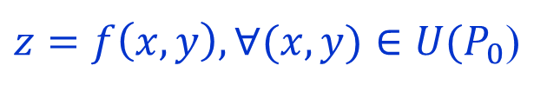









讨论函数$z=f(x,y)$在一点$P_{0}$沿某一方向的变化率问题。
$$\vec{l}$$
$z=f\left(x,y\right),∀(x,y)∈U(P_{0}$)
$$y$$
$$P$$
自点$P_{0}$引射线$l$.
$$∆y$$
$$P_{0}$$
$$α$$
设$x$轴正向到射线$l$的转交为$α$，并设$P(x,y)$为$l$上的一个动点.
$$∆x$$
$$x$$
$$\left|P_{0}P\right|=ρ=\sqrt{{(∆x)}^{2}+{(∆y)}^{2}}$$

Slide 6
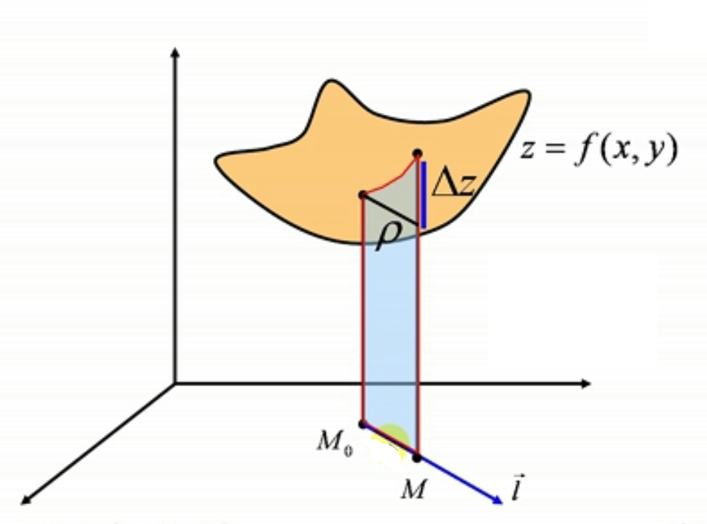
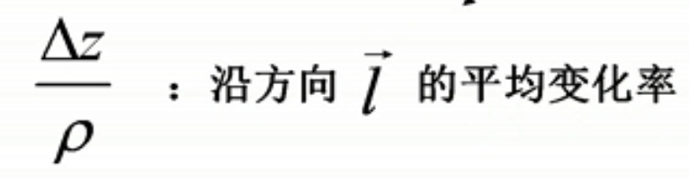

Slide 7
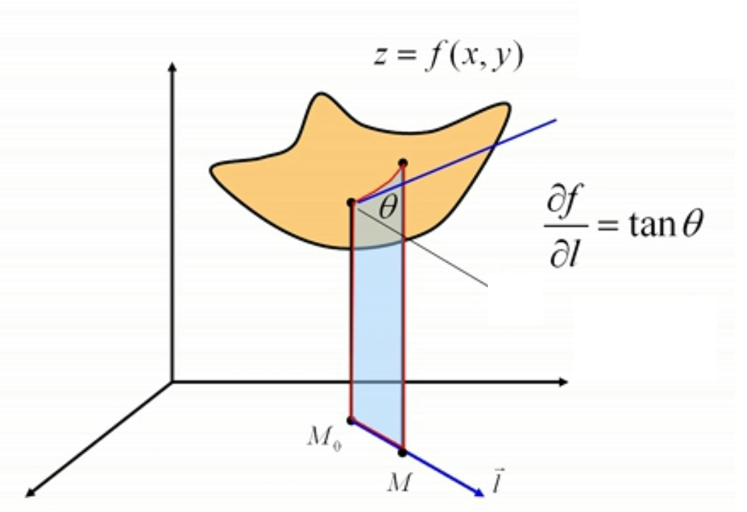


1. 方向导数几何意义
曲面上某一点处沿着射线$\vec{l}$方向上的切线的斜率
2. 方向导数物理意义
曲面上某一点处沿着射线$\vec{l}$方向上的坡度

Slide 8
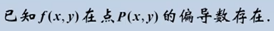
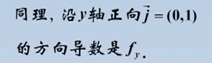
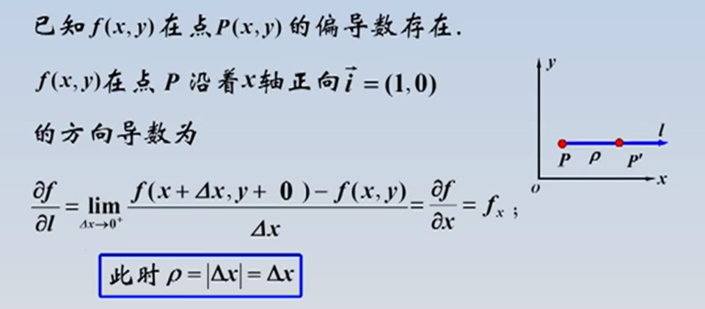
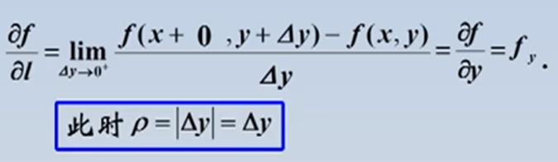
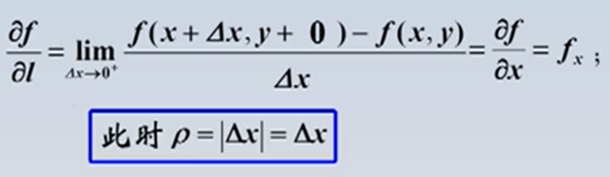
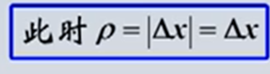
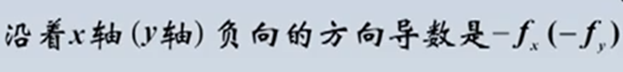
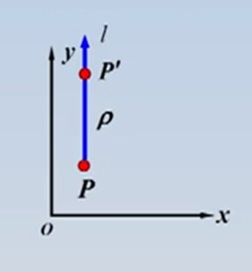

Slide 9
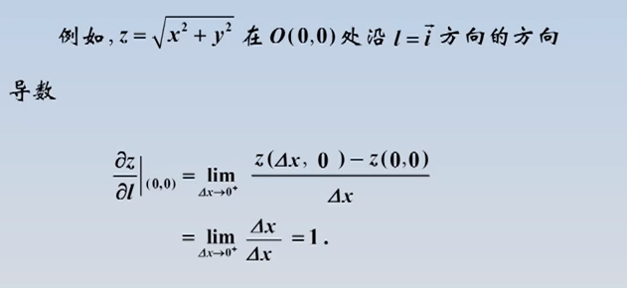
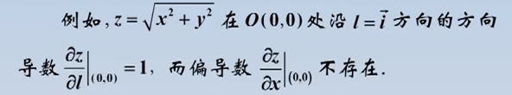


Slide 13
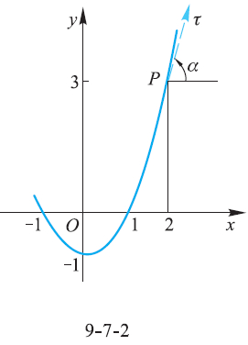

Slide 16
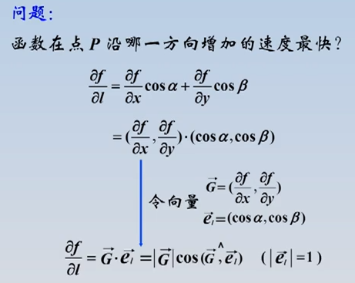
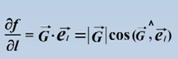
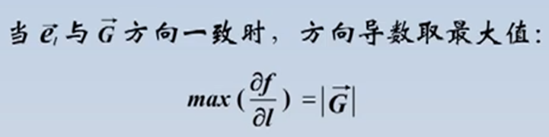
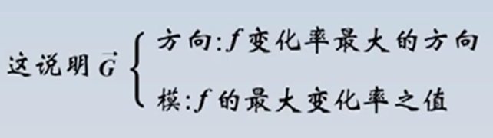

Slide 17
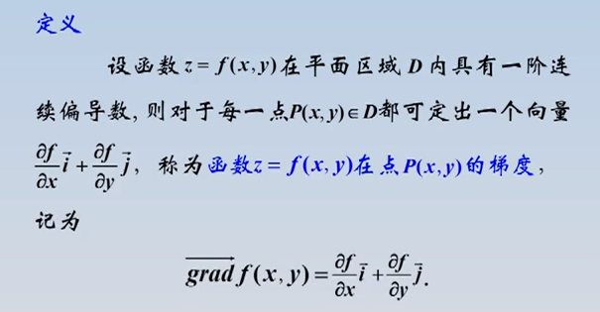

Slide 18
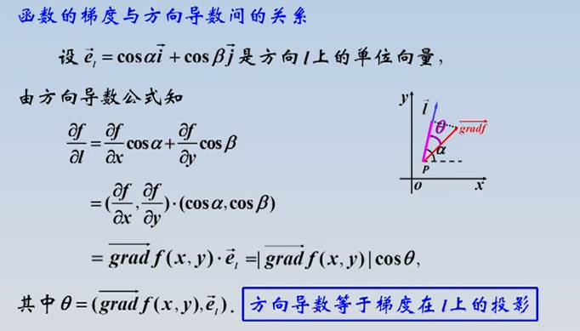
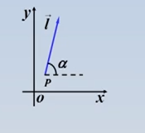
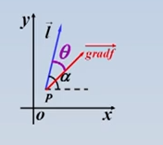
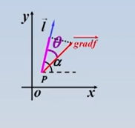


Slide 19
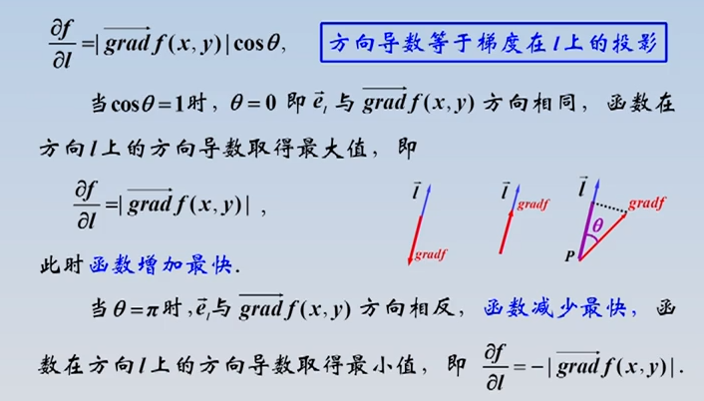


Slide 20
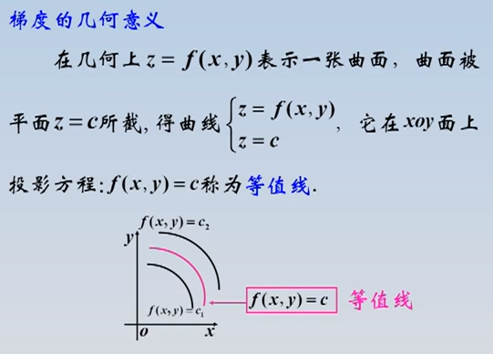

Slide 21


